Slide 1
Забруднення навколишнього середовища. Види забруднення, основні джерела їх надходження

Slide 2
ПЛАН УРОКУ
1. Види забруднення ( робота з додатком, робота з схемою, географічний практикум ).
2. Повідомлення учнів.
3. Робота в групах “ Основні причина забруднення ”.
4. Фізкультхвилинка.
5. Райони екологічної кризи ( робота з додатком 2 )
6. Проблемне питання.
7. Прийом « На уроці Я …»
8. . Домашнє завдання.

Slide 3
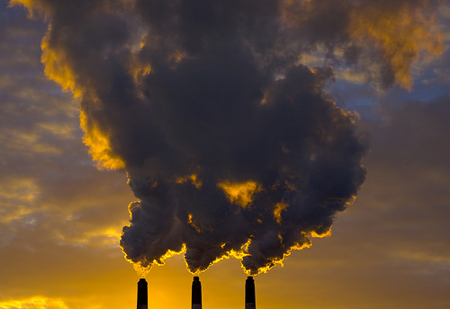
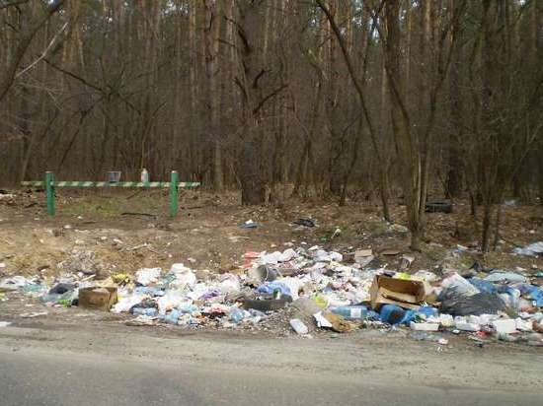
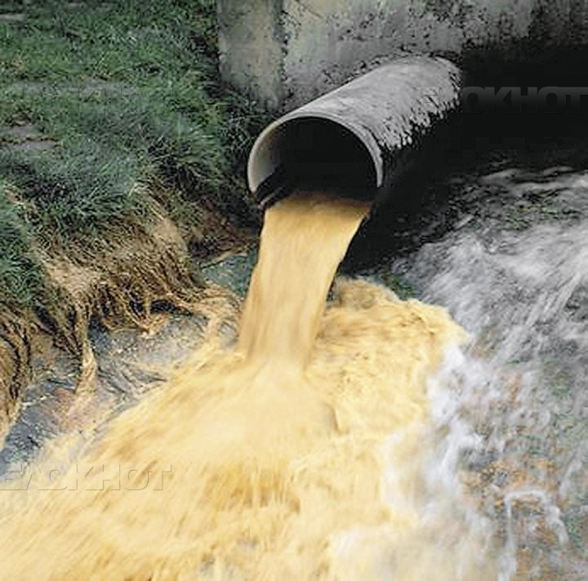
Забруднення довкілля — процес зміни складу і властивостей однієї або декількох сфер Землі внаслідок діяльності людини.

Slide 4
Використана література:
1. Google картинки. Режим доступу: http://images.google.uа .
2. Відео-сайт YouTube. Режим доступу: https://www.youtube.com/ .

